Slide 1

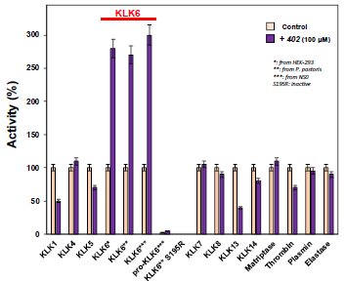

COUM’ACTIV
Une nouvelle approche thérapeutique first-in-class pour les synucléinopathies
Présentation de la technologie
Les synucléinopathies regroupent des maladies neurodégénératives sévères caractérisées par l’agrégation pathologique de l’alpha-synucléine, incluant la maladie de Parkinson (MP), la démence à corps de Lewy (DLB) et l’atrophie multisystématisée (AMS)
La maladie de Parkinson est la deuxième maladie neurodégénérative la plus fréquente dans le monde, avec une incidence en augmentation en raison du vieillissement de la population et de facteurs de risque environnementaux.
Tous les traitements disponibles sont uniquement symptomatiques.
COUM’ACTIV2 introduit un changement de paradigme : au lieu de cibler uniquement l’agrégation, il vise à éliminer activement les agrégats pathologiques d’alpha-synucléine par l’activation sélective de KLK6 (neurosine), une sérine-protéase naturellement présente dans le système nerveux central.Dans les synucléinopathies, l’activité de KLK6 est réduite, altérant les mécanismes naturels de clairance du cerveau. L’activation pharmacologique ciblée de KLK6 restaure cette voie de clairance.
Propriété intellectuelle
Brevet déposé
Applications
Parkinson (MP)
démence à corps de Lewy (DLB)
Atrophie multisystématisée (AMS).
Niveau de maturité
Preuve de concept in vitro (TRL 3)
Pourquoi cette approche est-elle révolutionnaire ?
L’activité de KLK6 augmente d’environ 300 % par rapport au niveau de base (activation ×3)
Les autres protéases (KLK1, KLK5, KLK8, KLK13, KLK14, Plasmine) présentent une activation minimale ou nulle, démontrant une haute sélectivité
Stratégie de transfert
La SATT Lutech recherche des partenaires pour développer le produit, amener l’innovation sur le marché, ainsi que des partenaires intéressés par des opportunités de licence.
La SATT Lutech propose une stratégie de co-développement en combinant son soutien en ressources et en gestion de la propriété intellectuelle avec l’expertise R&D du partenaire, ou via un accord de licence directe permettant d’intégrer les innovations dans leur portefeuille.
Effets neuroprotecteurs puissants et bien tolérés
Aucune toxicité observée aux concentrations testées.
synucléinopathies
Parkinson
KLK6
Karim Ghoufiri
Business Developer
+33 1 85 73 11 67 karim.ghoufiri@sattlutech.com

